Slide 1

التقمص
ماذا ولماذا
وتجاوبنا
د. ريك جريفيث • مؤسسة الدراسات اللاهوتية الأردنية • BibleStudyDownloads.org

Slide 2


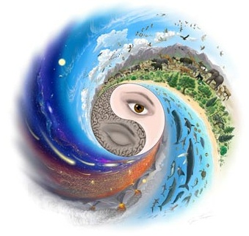
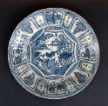

في التاريخ ...
دائري؟
أم
خطي؟

Slide 3
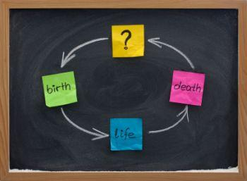
ما هو التقمص؟
17أ
؟
الولادة
الموت
الحياة
Subtitle

Slide 4
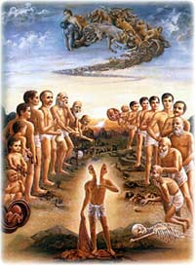
بعض المصطلحات
17أ
التقمص هو الإيمان بأنه بعد الموت يعود البشر إلى الأرض ثانية في جسد بشري آخر (راجع اللاتينية، جسد)

Slide 5
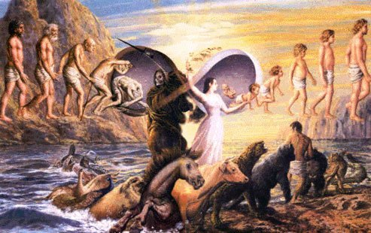
تناسخ الأرواح مشابه إذ يقول إن الإنسان يمكن أن يصبح حيواناً (طائر، بقرة، برغوث، صرصور) أو جماداً (صخرة، قطعة طباشير، إلخ) في الحياة التالية.
Subtitle
17أ

Slide 6
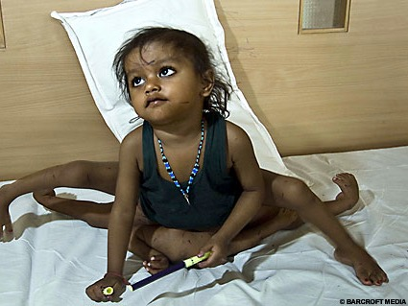
الكارما (أفكار وكلمات وأفعال جيدة أو سيئة في هذه الحياة) تحدد حالة الجسد الجديد - اقتصادياً وفكرياً وجسدياً وما إلى ذلك.
17أ

Slide 7
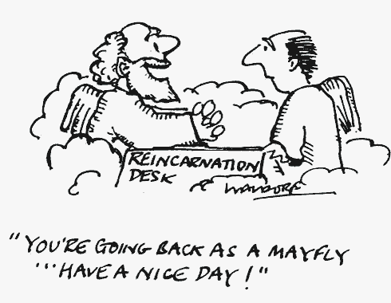
مضحك؟
سوف تعود بشكل ذبابة
أتمنى لك يوماً سعيداً

Slide 8
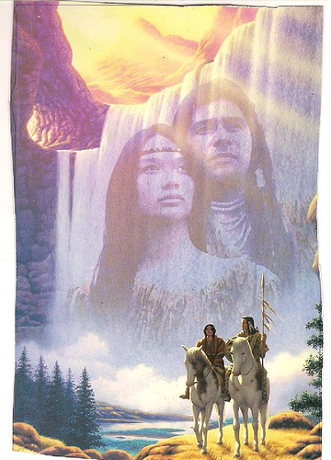
وحدة الوجود
بين الأمريكيين الأصليين
17أ
وحدة الوجود (باليونانية pan تعني كل + theism تعني الله) هي النظرة العالمية للتناسخ حيث يكون الله قوة غير شخصية؛ الكون هو الله والله هو الكون.

Slide 9
التقمص في أمريكا
17أ
1 من كل 5 أمريكيين
يؤمن بالتقمص
آراء أخرى
استطلاع غالوب 2005
Notes:
http://home.sandiego.edu/~baber/logic/gallup.html
In 1994 it was 27% and 2001 at 25%, so the belief is going down but still strong.

Slide 10


Out on a Limb
أثر كتاب شيرلي ماكلين الصادر عام 1987 على الولايات المتحدة تجاه التقمص

Slide 11
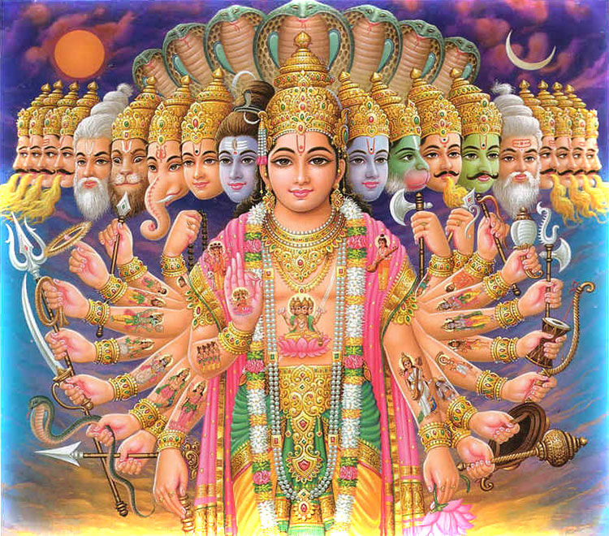
خمس حجج للتناسخ تم انتقادها
قد يبدو كل منهما معقولاً ولكن التفسير أكثر إقناعاً

Slide 12
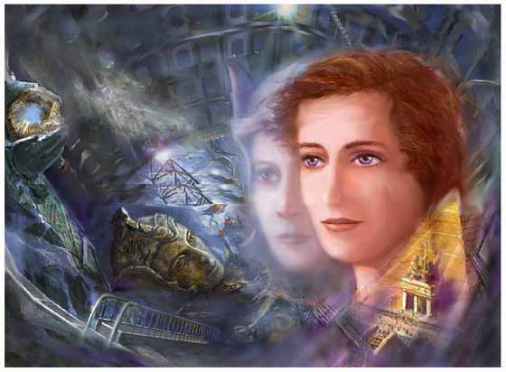
الإنحدار التنويمي
17أ
عندما يصف شخص ما بشكل واضح ودقيق الأشخاص والأماكن والأحداث التي لم يكن من الممكن أن يعرفها من قبل
الرد؟
البعض كذب أو نسي التفاصيل... والبعض الآخر تأثر بأسئلة رئيسية... أكثر شيوعاً في جنوب وغرب آسيا

Slide 13
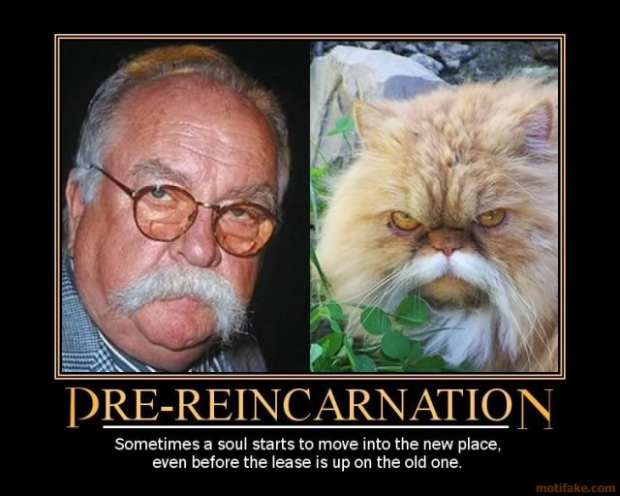
Title
Subtitle
ما قبل التقمص
في بعض الأحيان تبدأ الروح في الإنتقال إلى المكان الجديد حتى قبل انتهاء عقد إيجار المكان القديم.

Slide 14
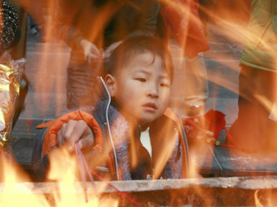
ديجا فو هو شعور بأن الشخص قد قام بفعل حاضر من قبل (مثل أنه كان في مكان معين)
17أ
الرد؟
يقول الباحثون إن الدماغ يقوم ببساطة بدمج تجربة سابقة مماثلة في هذه الحياة مع التجربة الحالية

Slide 15

الزينوغلوسيا
17أ
قدرة مفاجئة على التكلم بلغة لم يتعلمها الشخص مطلقاً
Notes:
http://www.psychics.co.uk/blog/have-you-spoken-foreign-languages-in-dreams/

Slide 16
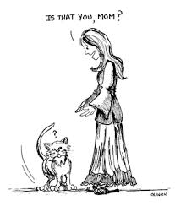
استرجاع الذاكرة
هل هذا أنت يا ماما؟
الرد
17أ
هو على الأرجح (عندما يتذكر المرء البيانات المنسية سابقاً مثل اللغات التي سمعها عندما كان طفلاً)

Slide 17
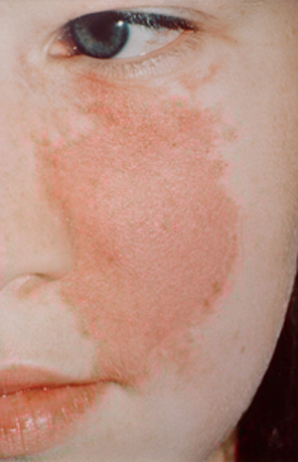

الوحمات
17أ
من المفترض أن تدعم التناسخ لأن بعضها يشبه تلك الموجودة على الأفراد المتوفين
لكن هل هما متطابقان؟ التشابه لا يثبت التناسخ

Slide 18
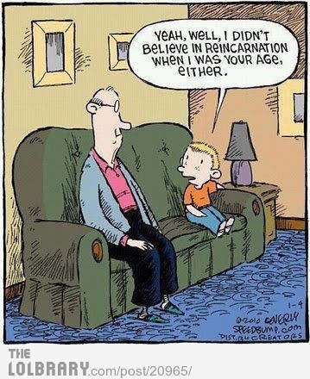
أدلة مقترحة أخرى
نعم، حسناً، أنا أيضاً لم أؤمن بالتقمص عندما كنت في مثل عمرك
ألغاز الطفل
الدراسات الديموغرافية للدكتورة هيلين وامباخ
Notes:
http://www.toptenz.net/top-10-reasons-for-reincarnation.php

Slide 19
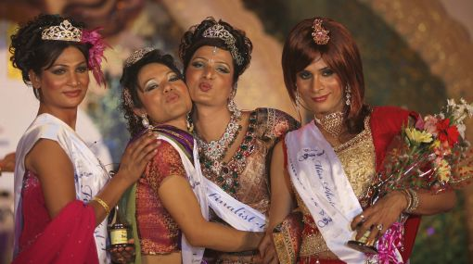
أدلة مقترحة أخرى
المثلية الجنسية وميول المتحولين جنسيا
Notes:
http://www.toptenz.net/top-10-reasons-for-reincarnation.php

Slide 20
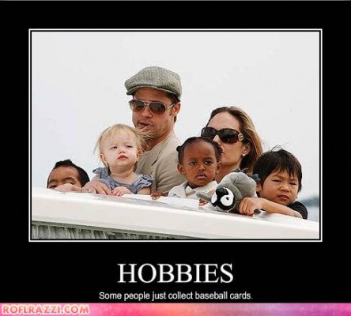
أدلة مقترحة أخرى
الهوايات والإهتمامات والهواجس
الهوايات
بعض الناس يجمعون بطاقات البيسبول فقط
Notes:
Some of us seem drawn to particular objects, places, or things from earliest childhood, frequently turning them into life-long hobbies and obsessions, but where do these interest come from? For example, why would a person be drawn to studying everything there is to know about the Civil War—a conflict that occurred a century before they were even born—or why does a teenager develop a fascination with the country of France though they have never been there or have any obvious connections with the place? Could these be “echoes” from a previous incarnation? Is a Civil War buff simply pursuing a new interest or is he in some ways still clinging to a past incarnation in which he was a participant in that war? Is the teenager simply attracted to France because she admires its language, customs and history, or could there be more to it? Even if we have no conscious memory of that past persona, might not our present hobbies be a reflection of that individual’s experiences and interests? While reincarnation is only one possible answer, it must at least be considered, especially in those cases where one develops a hobby or interest that seems quite out of the ordinary (such as a boy growing up in land-locked Iowa developing a fascination for eighteenth century schooners). It’s not known how much of our past we might retain into our present, albeit in the most subtle and subconscious ways, but it’s entirely possible that our past may be far more tied into our present (and, by extension, our future) than we can begin to imagine.
Read more: http://www.toptenz.net/top-10-reasons-for-reincarnation.php#ixzz2TdMbTywK

Slide 21
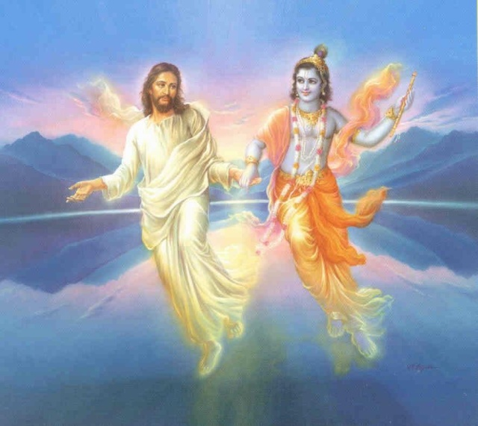
الكتاب المقدس والتقمص
17ب
هل نستطيع أن نزوج الإثنين؟

Slide 22
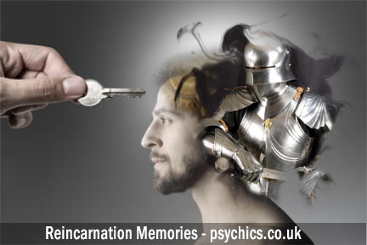
الرد الكتابي
17ب

Slide 23
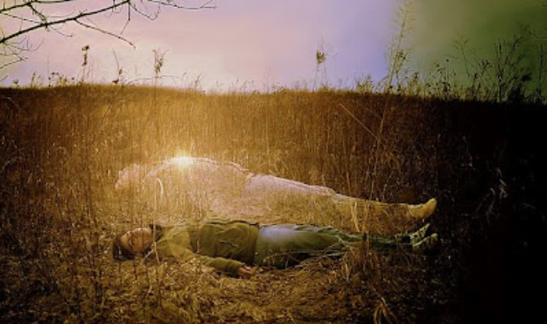
الإمتلاك الشيطاني
17ب
Subtitle

Slide 24
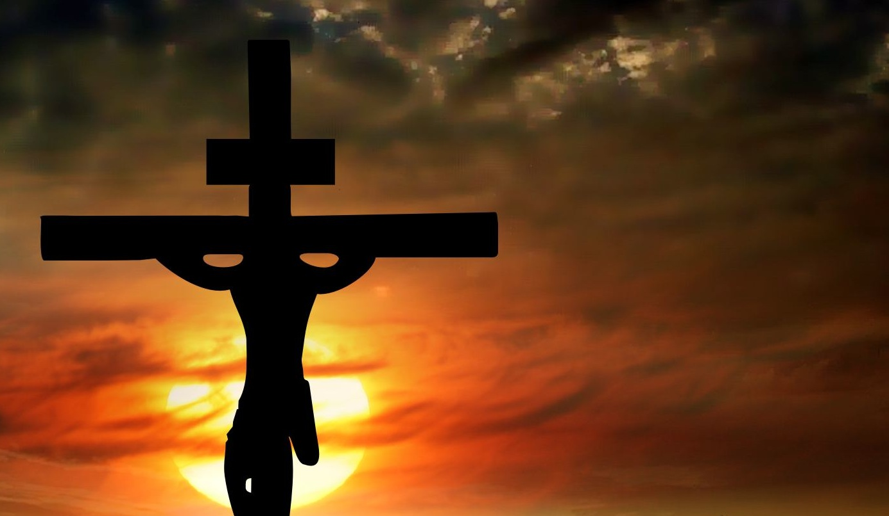
نحن نعيش مرة، نموت مرة، ثم ندخل حالتنا الأبدية
17ب
26 ... ولكنه (المسيح) الآن قد أظهر مرة عند انقضاء الدهور ليبطل الخطية بذبيحة نفسه. 27 وكما وضع للناس أن يموتوا مرة ثم بعد ذلك الدينونة 28 هكذا المسيح أيضا بعدما قدم مرة ...
(عب 9: 26ب – 28أ)

Slide 25
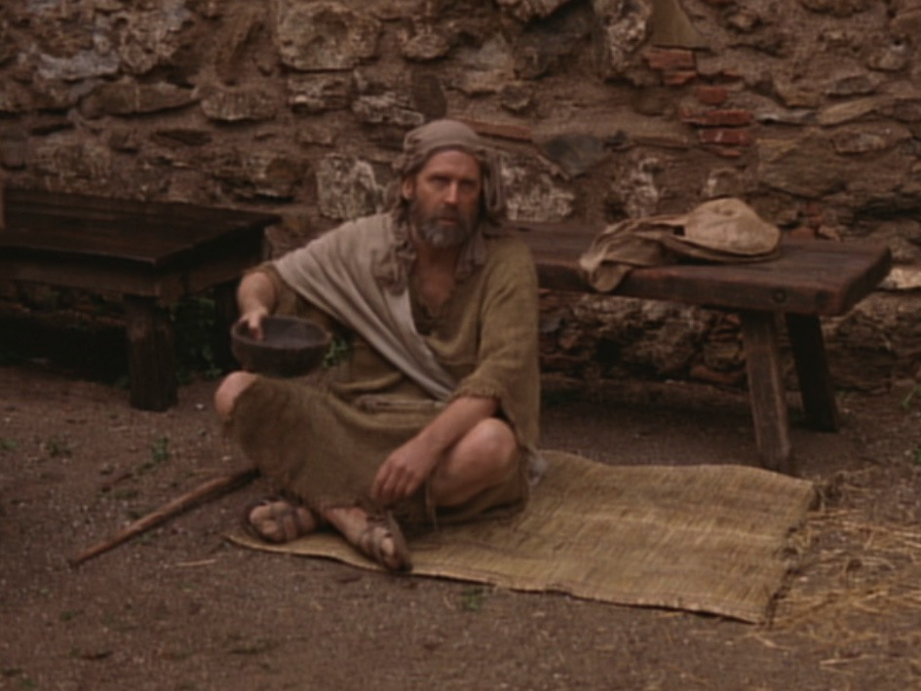
شفاء يسوع لرجل أعمى أثبت أنه يعطي البصيرة الروحية أيضاً
(يوحنا 9: 1-7)

Slide 26
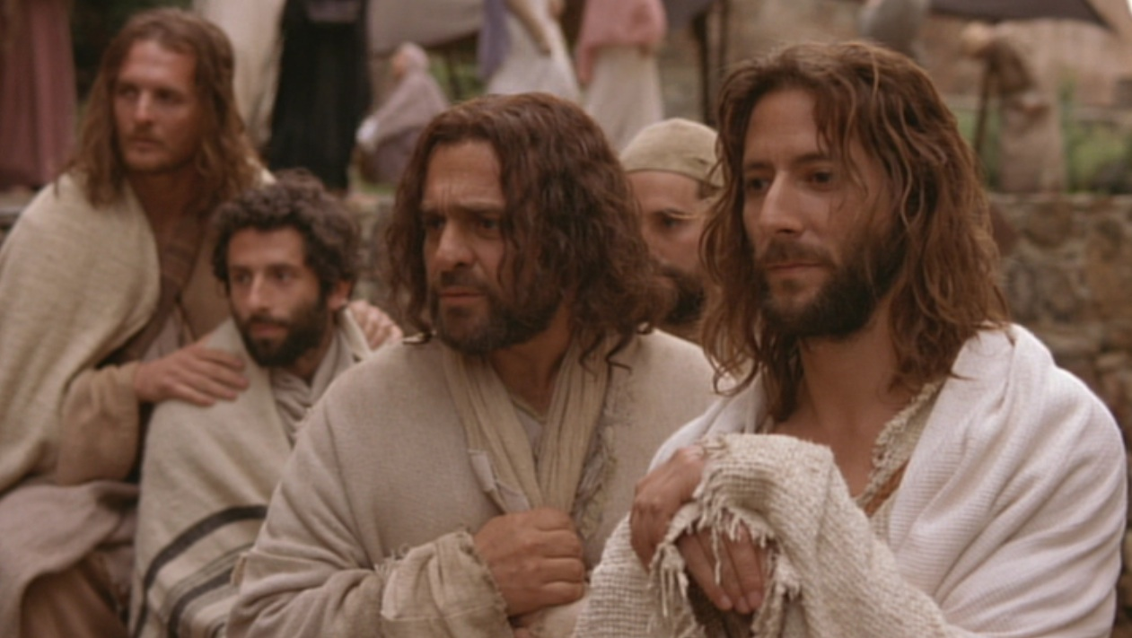
لماذا هذا العمى؟

Slide 27
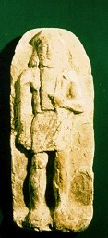
خروج 20: 4-5
الخطية
4 لا تصنع لك تمثالاً .... 5 لا تسجد لهن ولا تعبدهن لأني ... أفتقد ذنوب الآباء في الأبناء (تتأثر العائلة بأكملها) في الجيل الثالث والرابع من مبغضي
الألم

Slide 28
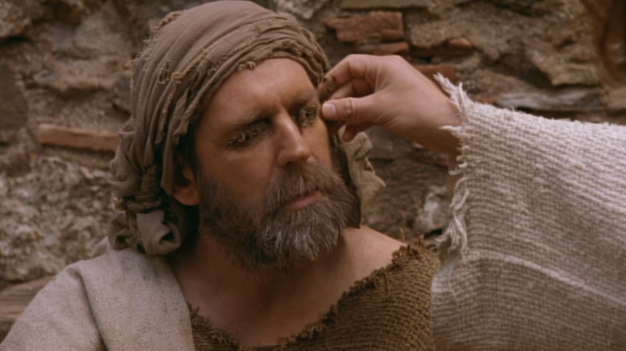
أثبت يسوع أنه هو الطريق إلى الحياة الأبدية من خلال شفاء الرجل معجزياً (يوحنا 9: 6-7)

Slide 29
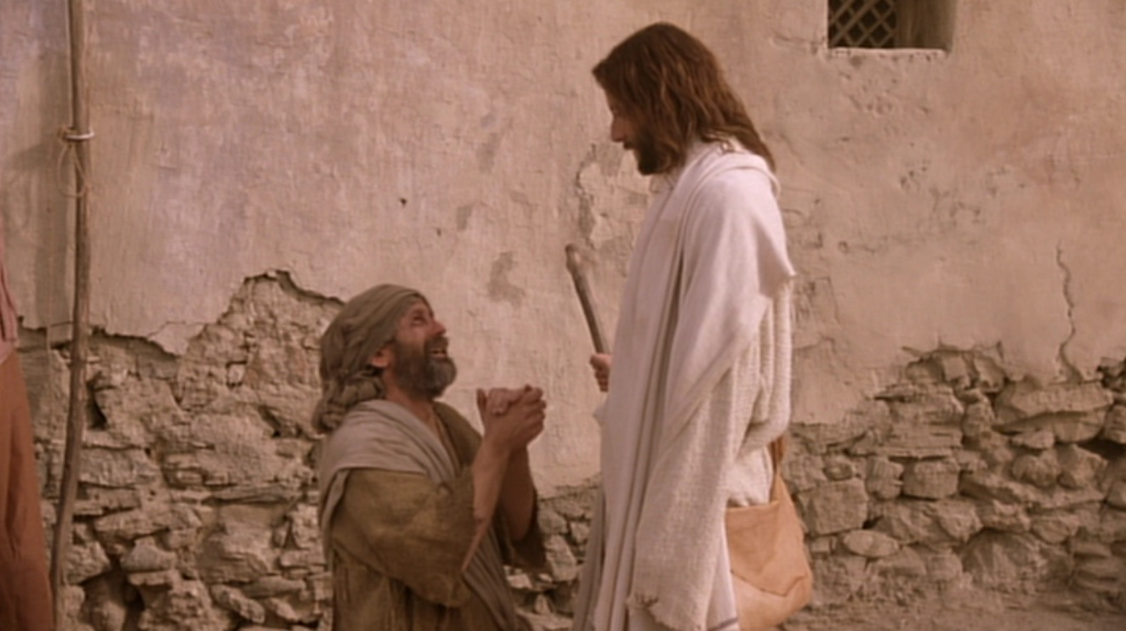
يعترف الرجل الأعمى سابقاً أن يسوع هو الله (35-38)

Slide 30
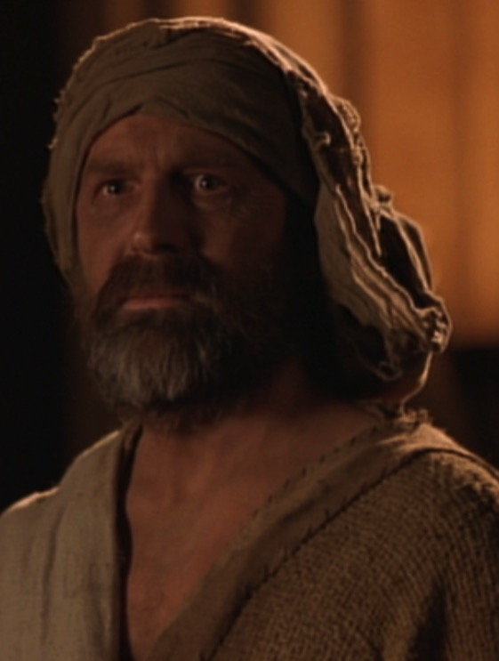
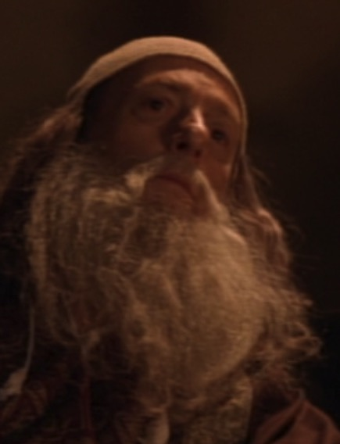
؟؟؟؟؟؟؟؟؟؟؟؟
من هو الرجل الأعمى الحقيقي؟

Slide 31
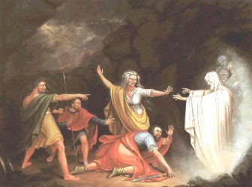
أمثلة عن أشخاص بعد موتهم
رأى شاول صموئيل (1 صم 28)

Slide 32
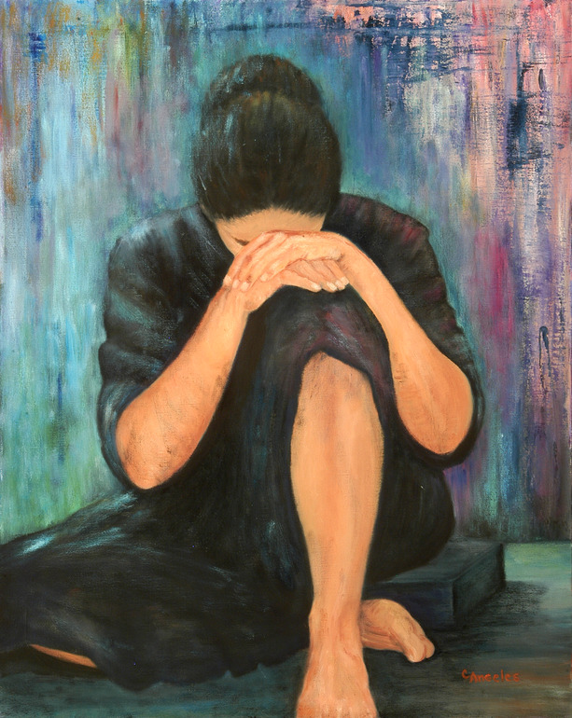
القيامة في جسد واحد
17ب
لم يذكر الكتاب المقدس مطلقاً التقمص داخل أجساد عديدة

Slide 33
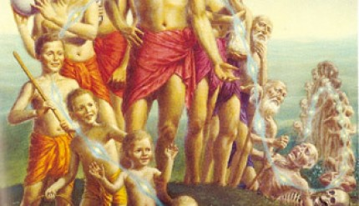
رد فلسفي
17ب
1. يشجع التقمص على القتل
2. يدعي التقمص أن كل شيء يأتي من الإختيار
3. يتطلب التقمص كل تجربة
4. التقمص أمر قدري
5. لا يشجع التقمص العناية بالآخرين
6. لا يستطيع أنصار التناسخ أن يعيشوا بشكل مستمر
7. يجعلنا التقمص لا أخلاقيين
8. يلوم التقمص الله على كل الشر
9. يؤمن التقمص أن الشر أزلي

Slide 34
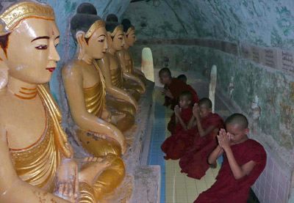
خلاصة
لا يوفر التقمص أي رجاء حقيقي في التغلب على الشر في عالمنا أو فينا. إنه فلسفة لا يؤمن بها حتى أنصار التقمص. إنهم يعرفون بشكل حدسي أن الصواب والخطأ موجودان لذلك لا يعيشون بما يتفق مع التعاليم القائلة بأن كل شيء مشروع. وبدلاً من المساعدة في هزيمة الشر في العالم يوفر التقمص مبررًا للمزيد منه.

Slide 36
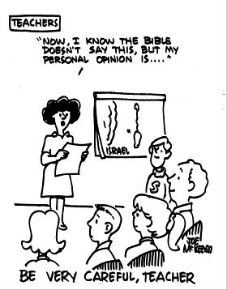
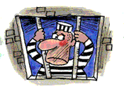
الأرواح التي في السجن
(1 بطرس 3: 18-20)
المعلمون
15
الآن أنا أعلم أن الكتاب المقدس لا يقول هذا، لكن رأيي الشخصي هو ...
إسرائيل
كوني حذرة أيتها المعلمة

Slide 37
بطرس 1 3:18-20
283 أ
1 بطرس 3: 18- 20
١٨ فإن المسيح أيضا تألم مرة واحدة من أجل الخطايا البار من أجل الأثمة لكي يقربنا إلى الله مماتاً في الجسد ولكن محيىً في الروح
١٩ الذي فيه أيضا ذهب فكرز للأرواح التي في السجن
٢٠ إذ عصت قديماً حين كانت أناة الله تنتظر مرة في أيام نوح إذ كان الفلك يبنى الذي فيه خلص قليلون أي ثماني أنفس بالماء
هذا نص رائع وربما أكثر المقاطع غموضًا
من أي مقطع آخر في العهد الجديد
حتى أنني لا أعرف على وجه اليقين ما يعنيه بطرس.
مارتن لوثر

Slide 38
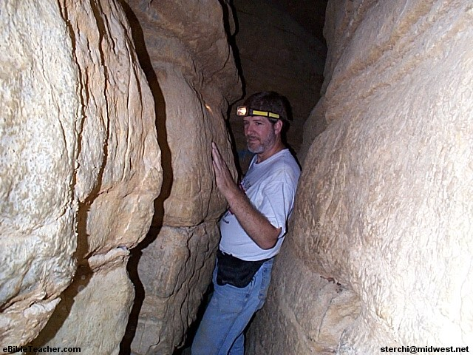
مهما كانت وجهة نظرك...
1 بطرس 3: 18-20
283 أ
1 بطرس 3: 18- 20
... فأنت بين
المطرقة والسندان

Slide 39
ثلاثة تفسيرات رئيسية
15
يسوع رقم 3
أرواح الذين هلكوا في الطوفان في زمن نوح
المسيح في نوح رقم 1
الذين عاشوا في زمن نوح
يسوع رقم 7
الملائكة الساقطة في تكوين 6
بين الموت والقيامة
في أيام نوح
بعد القيامة
الكرازة بالإنجيل للأموات وتقديم فرصة ثانية للتوبة
الكرازة بإطلاق سراح الأموات الصالحين المنتظرين مجيئه.
إعلان الدينونة على الأموات الأشرار
الكرازة بالتوبة للأبرار والكرازة بالدينونة للأشرار
ليعلن انتصاره وهلاكهم

Slide 40
لا فرصة ثانية
15ب
1 Peter 3:18-20 (NASB)
19 الذي فيه أيضا ذهب فكرز للأرواح التي في السجن
20 إذ عصت قديماً حين كانت أناة الله تنتظر مرة في أيام نوح إذ كان الفلك يبنى الذي فيه خلص قليلون أي ثماني أنفس بالماء
فإن المسيح أيضاً تألم مرة واحدة من أجل الخطايا البار من أجل الأثمة لكي يقربنا إلى الله مماتاً في الجسد ولكن محيى في الروح
1. لا يذكر النص في أي مكان أن هناك فرصة ثانية للإيمان متاحة لمستقبلي الرسالة
2. عبرانيين 9: 27 يذكر أن الدينونة (وليس فرصة الإيمان) تتبع موت كل إنسان.
لكن يقول أنه وضع للناس أن يموتوا مرة ثم بعد ذلك الدينونة

Slide 41
Imprisoned Demons
1 بطرس 3: 19-22
19 الذي فيه أيضا ذهب فكرز للأرواح التي في السجن
20 إذ عصت قديماً حين كانت أناة الله تنتظر مرة في أيام نوح إذ كان الفلك يبنى الذي
فيه خلص قليلون أي ثماني أنفس بالماء
21 الذي مثاله يخلصنا نحن الآن أي المعمودية لا إزالة وسخ الجسد بل سؤال ضمير صالح عن الله بقيامة يسوع المسيح،
22 الذي هو في يمين الله إذ قد مضى إلى السماء وملائكة وسلاطين وقوات مخضعة له.
يصف بطرس انتصار المسيح على الموت، قيامته وصعوده
يكتب عن وعظ المسيح للأرواح في السجن.
الفكرة الرئيسية للنص هي أن آلام المسيح أدت إلى انتصارنا على الموت وخلاصنا. الآيات 19-20 مركزية في فكرة المعاناة الصالحة.

Slide 42
جسد وروح المسيح
15
مماتاً في الجسد ولكن محيىً في الروح الذي فيه أيضا ذهب فكرز للأرواح التي في السجن
مات الجسد لكن الروح استمرت حية؟
مات الجسد وقام؟
1 كورنثوس 15: 44-45
44 يزرع جسما حيوانياً ويقام جسما روحانياً يوجد جسم حيواني ويوجد جسم روحاني.
45 هكذا مكتوب أيضاً: صار آدم الإنسان الأول نفساً حية وآدم الأخير روحاً محيياً
لذلك فمن المرجح أن المسيح مات وقام ثم بشر بانتصاره على الموت لهؤلاء الشياطين المسجونين منذ أيام نوح

Slide 43
ثلاثة تفسيرات رئيسية
15
يسوع رقم 3
أرواح الذين هلكوا في الطوفان في زمن نوح
المسيح في نوح رقم 1
الذين عاشوا في زمن نوح
يسوع رقم 7
الملائكة الساقطة في تكوين 6
بين الموت والقيامة
في أيام نوح
بعد القيامة
الكرازة بالإنجيل للأموات وتقديم فرصة ثانية للتوبة
الكرازة بإطلاق سراح الأموات الصالحين المنتظرين مجيئه.
إعلان الدينونة على الأموات الأشرار
الكرازة بالتوبة للأبرار والكرازة بالدينونة للأشرار
ليعلن انتصاره وهلاكهم
التفسير الحرفي
الروحنة

Slide 44
طريقتين لتفسير النص
التفسير الحرفي
الروحنة
2 بطرس 2: 4
ملائكة قد أخطأوا بل في سلاسل الظلام طرحهم في جهنم وسلمهم محروسين للقضاء
في أيام نوح يمكن للبشر فقط الهروب من الدينونة، وليس الملائكة الساقطة فليس هناك سبب يجعل الله ينتظر الملائكة بصبر
في 1 أخنوخ الملائكة العاصية أخطأت ليس في أيام نوح بل في أيام يارد
يهوذا 1: 6
والملائكة الذين لم يحفظوا رياستهم حفظهم إلى دينونة اليوم العظيم بقيود أبدية تحت الظلام.
1 بطرس 1: 10-11
ميّز الأنبياء روح المسيح في داخلهم
2 بطرس 2: 5 يظهر نوح كارزاً للبر
1 أخنوخ 21: 1-2
هذا المكان هو سجن الملائكة وسيسجنون هنا إلى الأبد
ذهب المسيح بعد القيامة لإعلان الدينونة على الأرواح الملائكية المحفوظة في السجن
يستخدم بطرس الفلك ليعني الموت المحقق لأولئك الذين لم يؤمنوا. ونوح كرمز يُظهر الخلاص الذي هو الآن في المسيح.

Slide 45
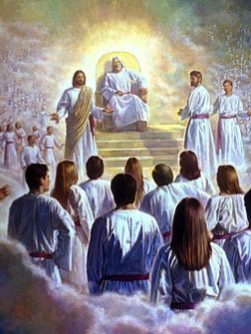

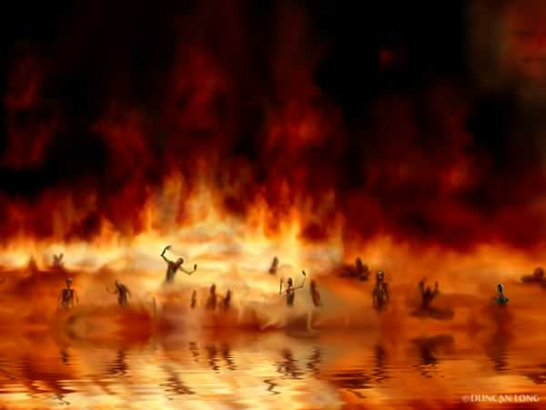
نقل الفردوس
8 لذلك يقول إذ صعد إلى العلاء سبى سبياً وأعطى الناس عطايا 9 وأما أنه صعد فما هو إلا أنه نزل أيضاً أولاً إلى أقسام الأرض السفلى 10 الذي نزل هو الذي صعد أيضاً فوق جميع السماوات لكي يملأ الكل
14و16
السماء
أف 4: 8-10
... اليوم تكون معي في الفردوس
اختطف هذا إلى السماء الثالثة... اختطف إلى الفردوس
لوقا 23: 43
2 كو 12: 2، 4
ش
ي
ئ
و
ل
الفردوس
18 فإن المسيح أيضاً تألم مرة واحدة من أجل الخطايا البار من أجل الأثمة لكي يقربنا إلى الله مماتاً في الجسد ولكن محيى في الروح
19 الذي فيه أيضاً ذهب فكرز للأرواح التي في السجن 20 إذ عصت قديماً حين كانت أناة الله تنتظر مرة في أيام نوح إذ كان الفلك يبنى الذي فيه خلص قليلون أي ثماني أنفس بالماء
الهاوية
1 بط 3: 18-20
الهاوية
رؤ 20: 14-15
لوقا 16: 26
جهنم
جهنا
بحيرة النار
بحيرة الألم المشتعلة
الموت الثاني
.... بيننا وبينكم هوة عظيمة قد أثبتت حتى إن الذين يريدون العبور من ههنا إليكم لا يقدرون ولا الذين من هناك يجتازون إلينا
وطرح الموت والهاوية في بحيرة النار هذا هو الموت الثاني وكل من لم يوجد مكتوباً في سفر الحياة طرح في بحيرة النار
Notes:
Paradise before Christ's death was part of OT Sheol, or the underworld of the dead, both saved and unsaved. But Jesus brought Paradise up to God after his resurrection. Also, Hades is different from Hell in that Hades is a temporary place of punishment now while Hell is the future and eternal place of torment.
___________________
Common-472
ES-03-Reincarnation&SpiritsInPrison-45
OB-38-Salvation-45
NS-08-2Cor-268
NS-21-1Peter-235
NS-22-Rev20-22-slide 155

Slide 46


علم الأخرويات • BibleStudyDownloads.org
أحصل على هذا العرض التقديمي مجاناً
Notes:
FU Future (Eschatology) in Arabic

